Slide 1


Corso di Web Design: Un Percorso Completo per Aspiranti Designer
Benvenuti al nostro corso completo di Web Design, un viaggio emozionante attraverso il mondo della progettazione web moderna. Questo corso è stato accuratamente strutturato per fornire agli studenti una comprensione approfondita e pratica del web design, dalle sue radici storiche alle tecnologie più all'avanguardia.
Il nostro obiettivo è quello di equipaggiare gli aspiranti web designer con le conoscenze, le competenze e gli strumenti necessari per eccellere in questo campo dinamico e in continua evoluzione. Attraverso una combinazione di teoria, pratica e progetti reali, gli studenti acquisiranno una solida base su cui costruire la loro carriera nel web design.
by Matteo Baccan

Slide 2

Struttura e Contenuti del Corso
1
Modulo 1: Fondamenti del Web Design
Introduzione alla storia di Internet e HTML, evoluzione del web design, principi di base della progettazione web.
2
Modulo 2: Tecnologie Chiave
Approfondimento su HTML, CSS e JavaScript, con esercitazioni pratiche e progetti dimostrativi.
3
Modulo 3: Design Avanzato e Tendenze
Esplorazione delle tendenze attuali nel web design, responsive design, e l'impatto dell'AI sul settore.
4
Modulo 4: Progetti Pratici e Valutazione
Realizzazione di progetti reali, preparazione per l'esame finale e discussione del portfolio.

Slide 3
Internet e HTML: Le Fondamenta del Web
Origini di Internet
Evoluzione dell'HTML
Impatto sul Web Design
Esploreremo la nascita di ARPANET, l'evoluzione verso il World Wide Web e il ruolo fondamentale di Tim Berners-Lee nella creazione dell'HTML.
Analizzeremo lo sviluppo dell'HTML dalle prime versioni fino all'HTML5, evidenziando le innovazioni chiave di ogni versione.
Discuteremo come l'evoluzione di Internet e HTML ha plasmato il web design moderno, influenzando le pratiche e le tendenze attuali.

Slide 4
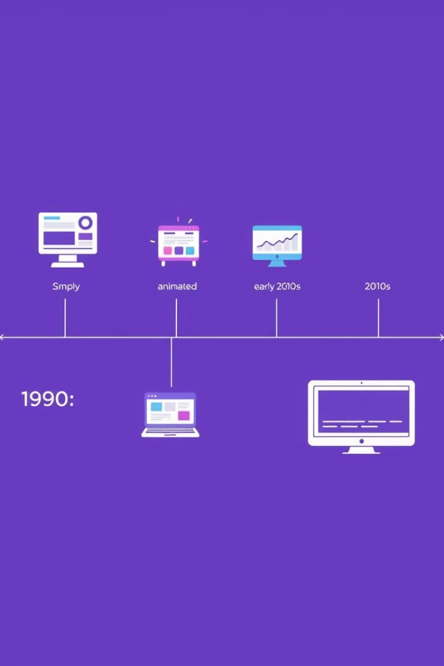

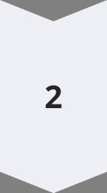
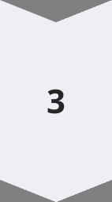
L'Evoluzione del Web Design
Web 1.0: I Primi Passi
Siti statici con layout basici, principalmente testuali. Funzionalità limitate ma fondamentali per lo sviluppo successivo.
Web 2.0: L'Era dell'Interattività
Introduzione di contenuti dinamici, social media e maggiore coinvolgimento degli utenti. Design più sofisticato e user-centered.
Web 3.0: Il Futuro è Qui
Integrazione di AI, realtà aumentata e blockchain. Design immersivo e personalizzato basato su dati e contesto utente.

Slide 5
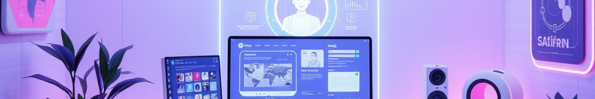
L'Impatto dell'AI sul Web Design
Generazione di Contenuti
Personalizzazione Utente
L'AI sta rivoluzionando la creazione di contenuti testuali e visivi, permettendo ai designer di concentrarsi sulla creatività e la strategia.
Algoritmi avanzati analizzano il comportamento degli utenti per offrire esperienze web su misura, migliorando l'engagement e la soddisfazione.
Automazione del Design
Accessibilità Migliorata
Strumenti AI assistono i designer nella creazione di layout, selezione colori e ottimizzazione UX, accelerando il processo di design.
L'AI contribuisce a rendere i siti web più accessibili, adattando automaticamente contenuti e interfacce per diverse esigenze degli utenti.

Slide 6
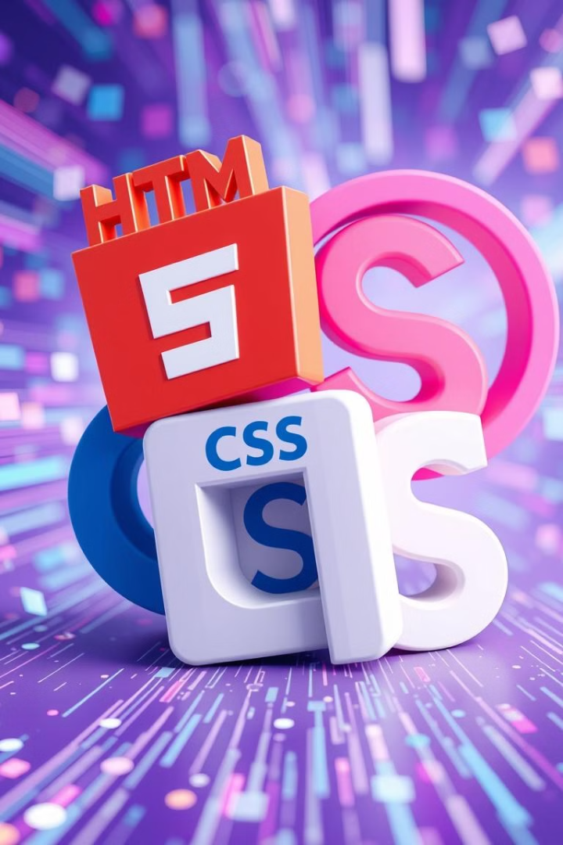



Tecnologie Chiave: HTML, CSS e JavaScript
HTML
Linguaggio di markup per strutturare il contenuto web. Studieremo la semantica HTML5 e le best practices per una struttura ottimale delle pagine.
CSS
Stili e layout delle pagine web. Approfondiremo CSS3, Flexbox, Grid e le tecniche di responsive design per creare interfacce moderne e adattive.
JavaScript
Interattività e funzionalità dinamiche. Esploreremo ES6+, manipolazione del DOM, AJAX e l'integrazione con framework moderni come React o Vue.js.

Slide 7

Progetti Pratici e Valutazione
1
Progetto di Redesign
2
Progetto E-commerce
Gli studenti sceglieranno un sito web esistente e ne proporranno un redesign completo, applicando le tecniche e i principi appresi durante il corso.
Creazione di un sito e-commerce funzionale, focalizzandosi su UX/UI design, responsive layout e integrazione di funzionalità di base come carrello e checkout.
3
Portfolio Personale
Sviluppo di un portfolio web personale che mostri i progetti realizzati durante il corso, con attenzione alla presentazione professionale e al personal branding.

Slide 8

Preparazione all'Esame e Risorse Aggiuntive
Materiale da Produrre
Risorse Consigliate
Criteri di Valutazione
Portfolio progetti
MDN Web Docs
Creatività e originalità
Relazione tecnica
CSS-Tricks
Applicazione delle tecniche
Presentazione orale
FreeCodeCamp
Comprensione dei concetti
Per prepararsi al meglio all'esame, gli studenti dovranno consultare il documento "Argomenti del corso e materiale da produrre per l'esame". Questo fornirà una guida dettagliata su cosa aspettarsi e come strutturare il proprio lavoro per la valutazione finale.
Oltre alle risorse del corso, incoraggiamo gli studenti a esplorare continuamente nuove fonti di apprendimento e a rimanere aggiornati sulle ultime tendenze del web design attraverso blog, conferenze online e community professionali.

